Slide 1
SŘ – ANNEX C OBECNĚ 1
Účel – pomoc, vysvětlování, doporučení ve vztahu k SŘ pro OO a piloty. Výklad případných nejasností a rady a pomoc méně zkušeným pilotům.
NAC – Národní kontrola leteckých sportů
Zajišťování hlášení, činnost Of. Pozorovatelů (OO), zpracovávání dat, kalibrační laboratoře
Odpovědnost za zpracovaná letová data
Odpovědnost za používání PR
Seznamy a vydávání národních odznaků, rekordy, FAI diplomy
Předávání dat o kompletních Diamantech a letech na Diplomy na FAI
Doporučené postupy pro NAC
Vydávání oprávnění OO, jejich školení, sledování změn SŘ
Aktuální seznamy OO, předávání aktualit o SŘ FAI oficiálním pozorovatelům
Předběžná kontrola hlášení před schválením – vybrané osoby
Zajišťování vztahu „organizující“ NAC – „kontrolující“ NAC (pověření pro OO u kontrolujícího NAC)
Spolupráce obou NAC při použití PR pro výkon

Slide 2
SŘ – ANNEX C OBECNĚ 2
Povinnosti OO
Ověřit, že pilot skutečně dokončil, co ohlásil (deklaroval)
Potvrdit, že hlášení odpovídá požadavkům SŘ pro Odznak, Diplom, Rekord
OO musí jednat nezávisle, nesmí mít z činnosti prospěch, musí znát definice Kap.1 SŘ. Musí umět správně vykládat SŘ. Musí umět všímat si detailů a mít schopnost neschválit hlášení, pokud není přesvědčen o jeho správnosti a kompletnosti. Při nejasnostech konzultovat s vyšší autoritou. Standardy FAI jsou pevným základem dosažení výkonu, odmítnuté hlášení je třeba chápat jako varovnou vzdělávací zkušenost pro pilota.
OO a zpracování hlášení – pokud si je jist, že pravidla FAI jsou naplněna, pak je jeho role schválení výkonu, nikoli odmítnout jej z důvodu opravitelných chyb, které jinak nemohou ovlivnit jeho potvrzení. Platí však pouze pro Stříbrný a Zlatý odznak, příkladem je nesprávný údaj o pilotovi nebo o kluzáku. OO vydá potvrzení o správném údaji, jde-li o evidentní chybu.
Národní rekordy - světový rekord musí být nejprve uznán jako národní rekord (neplatí pro kontinentální rekordy a na vícemístných kluzácích). Národní rekordy mohou být jiného druhu.
Měření – chyby přesnosti (zařízení), vzdálenost – vyhodnocovací software (WGS84), případně FAI World Distance Calculator (WGS84), ke stažení na stránkách FAI. Přepočítávací koeficient – zaokrouhlit dolů, nadmořská výška – zaokrouhlit na desítky metrů dolů.
Odpovědnost za dodržování letových pravidel + technická omezení kluzáku – plná odpovědnost pilota (rekordy v cizině – příklad - znalost oficiálního západu slunce).

Slide 3
SŘ – ANNEX C ÚLOHY 3
Příprava pilota – znalost požadavků SŘ pro uvažovaný výkon
Stříbrná vzdálenost – změna znění
Let na dobu trvání – není podmíněno použitím FR, nicméně pokud je použit, hodnotí se ztráta výšky
Let na vzdálenost – max. 5 traťových bodů (max.3 OB)
Ztráta výšky - je třeba ověřit, vyhodnocovací software nemusí vždy vyhodnotit správně
Deklarace – více FR na palubě – určit a oznámit OO, které budou použity, musí mít stejnou deklaraci!
Hlášení více výkonů z jednoho letu – viz obrázek
Neproletěné OB u deklarovaného letu – je možné, že let je možné použít na jiný typ výkonu.
Příklady: nedodržení deklarovaného pořadí, nesprávně proletěná odletová/příletová páska, korekce ztráty výšky zneplatní výkon…
Počet OB – je dáno v tabulce Kapitoly 1 SŘ
Pozorovací oblasti – cylindr nebo sektor – lze při letu aplikovat pouze jeden typ. PO není součástí deklarace, při vyhodnocení je možné použít ten, který vyhovuje.
Rekordy na volnou vzdálenost – zadání základních dat (pilot, kluzák), trať určí pilot po letu.

Slide 4
SŘ – ANNEX C START A CÍL, LET. ZAPISOVAČE 4
Poloha, čas, výška startu – vypnutí, zastavení MoP, deklarovaný odletový bod/páska
Poloha, čas, výška cíle – přistání, nahození MoP, průlet cíl.páskou, vybraný fix (lety na vzdálenost)
Vypnutí – nutnost sestupné zatáčky
Průlet odletovou/cílovou páskou – viz obrázek
Cílový let na vzdálenost nebo Uzavřená trať (oba body identické) – diamantový cíl (návratová trať, trojúhelník), rekord na trojúhelníku rychlostní, nebo na vzdálenost
Cílová páska- uvědomí –li si pilot příliš malou výšku, může ještě znovu nastoupat a proletět pásku správným směrem ještě jednou a ve větší výšce, aby vyhověl podmínce na ztrátu výšky.
Důkaz o tlakové výšce – klíčová informace z FR, udávající průběh výšky, nepřetržitost a dobu letu.
Letové zapisovače – vzorkování – SŘ požaduje min 1x za min, běžně 4-5 sec, u OZ 1-2 sec
Záznam A – údaje o FR
Záznam C – traťové body (deklarované)
Záznam H – posádka a kluzák
Záznam B – fixy
Chybějící fixy polohy – je možné uznat tlakový záznam jako důkaz o nepřetržitosti (pozor u OB!) – viz obrázek

Slide 5
SŘ – ANNEX C LETOVÉ ZAPISOVAČE 5
Instalace FR v kluzáku
Podle typu FR (v dosahu při potřebě ovládání)
Konektory a anténa (nepoužívat prodlužovací kabel s konektory)
Hlukové čidlo musí mít možnost zaznamenat hluk zdroje pohonu MoP
Správné zadání údajů (pilot, kluzák, deklarace trati, nastavení pozorovacích oblastí)
Zachovat prvotní stažené soubory u OO, (igc i binární, pokud je vytvořen ve FR) pro zpracování pro rekord nebo odznak. Název souboru – RMD, kód FR, pořad. číslo letu toho dne zachovat
Analýza dat
Validační software – např. adresář IGCDLL (IGCSHELL) – ke stažení na stránkách FAI
Základní ověření:
Vypnutí (nebo zastavení MoP) – čas, výška, poloha
Narušení prostorů, pokud nastalo
Ztráta výšky
Dosažení OB (přímá spojnice mezi dvěma po sobě následujícími fixy)
Podobnost tlakové a GPS výšky
PODROBNÉ INFORMACE O ZAPISOVAČÍCH A PRÁCI S NIMI přednáška J.Keruma

Slide 6
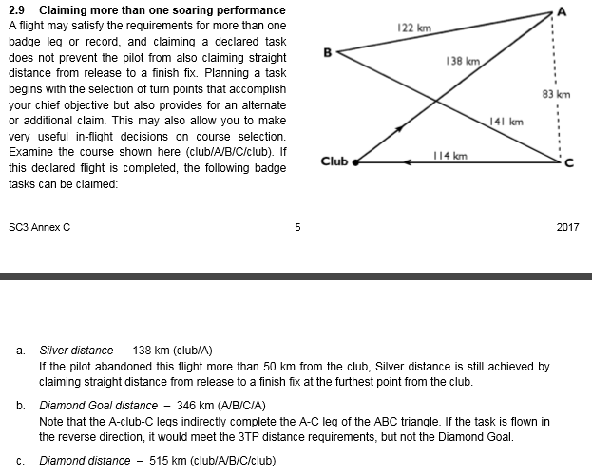

Slide 7
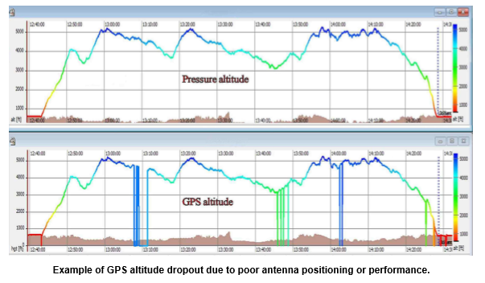

Slide 8
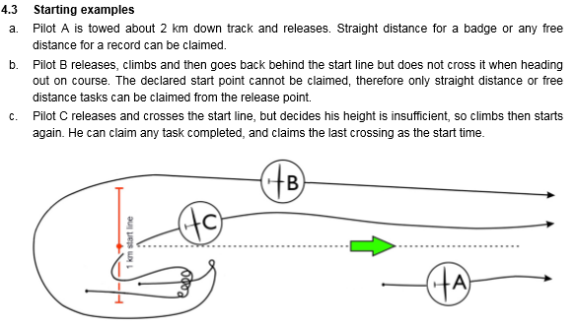

Slide 9
